Slide 1

动态规划——入门及晋级
By
onisac ——SHU张自强

Slide 2
目录
动态规划思想
背包问题
常见DP状态表示

Slide 3
动态规划思想

Slide 4
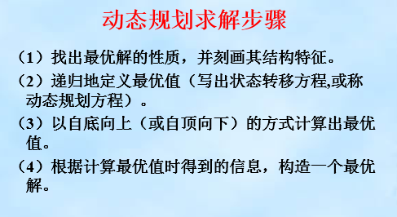
什么是动态规划算法
动态规划(dynamic programming)是运筹学的一个分支，是求解决策过程(decision process)最优化的数学方法。

Slide 5

DP
状态表示
状态转移

Slide 6
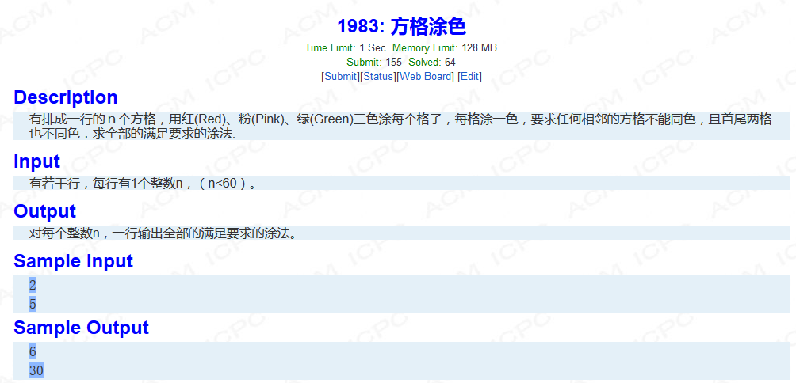
例题 SHUOJ 1983

Slide 7
状态表示dp[i]：表示有i个方格的涂法方案总数
问： 状态转移方程？
dp[i] = dp[i-1] + dp[i-2] * 2

Slide 8
推导过程
状态表示dp[i]：表示有i个方格的涂法方案总数
思考： 第n个方格颜色与哪些方格有关？
由题意可知，与第n-1和第一个有关

Slide 9
推导过程
First 如果第n-1的方格和第一个方格的颜色不同
说明第n个的颜色是确定的，所以dp[i] = dp[i-1]
Second 如果第n-1的方格和第一个方格的颜色相同
n可以有两种颜色，因为n-1 == 1，所以n-1
一共有dp[n-2]种，所以 dp[i] = 2*dp[i-2]
So dp[i] = dp[i-1] + 2*dp[i-2]

Slide 10
状态表示dp[i][j][k]：
表示有i个方格，第一个颜色是j，第i个颜色是k的
方案总数。
问： 状态转移方程？
dp[i][j][k] += dp[i-1][j][w] w为不等于k的其他所有颜色取值
Answer ： dp[n][j][k] j不等于k的所有颜色取值

Slide 11
dp[i][j][k] += dp[i-1][j][w] w为不等于k的其他所有颜色取值
Answer ： dp[n][j][k] j不等于k的所有颜色取值
为什么这样可以满足题目条件？
因为转移方程我满足了相邻不等
答案取值满足了首尾不等。

Slide 12
dp[i][j][k] += dp[i-1][j][w] w为不等于k的其他所有颜色取值
Answer ： dp[n][j][k] j不等于k的所有颜色取值
为什么这样可以满足题目条件？
因为转移方程我满足了相邻不等
答案取值满足了首尾不等。

Slide 13
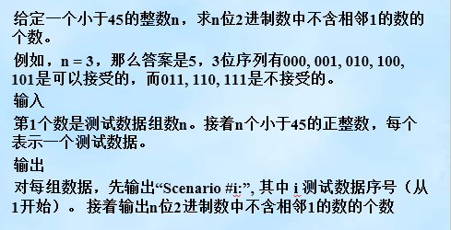
训练 不含相邻1的数的个数

Slide 14
训练 不含相邻1的数的个数
dp[i][j]为长是i的以j结尾的二进制串的个数，思考状态转移？
dp[i][1] = dp[i-1][0]
dp[i][0] = dp[i-1][1] + dp[i-1][0]

Slide 15
训练
给一个3*n的方格，每个格子可以填0或1
但是左右相邻方格之间不能同为1（上下相邻无限制）。
给一个n，求有多少种方案。
n <= 1e6
题目我随便想的没有数据

Slide 16
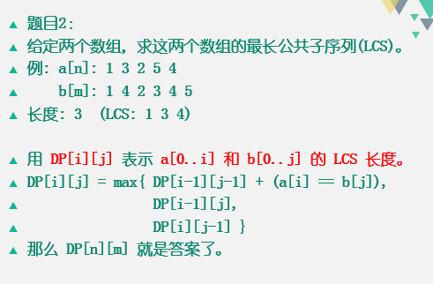
最长公共字串LCS

Slide 17
最长上升子串LIS（自学）
http://www.cnblogs.com/lwhinlearning/p/6052491.html

Slide 18
背包问题

Slide 19

01背包问题

Slide 20
01背包讲解
状态表示dp[i][j]：
前i件物品中选取若干件物品放入空间为j的背包
中所能得到的最大价值。
问： 状态转移方程？
dp[i][j] = max( dp[i-1][j] ,dp[i-1][j-v[i]] + h[i] )

Slide 21
Why?
首先要明白，第i件物品可以选择要或者不要。
如果不要的话 ： dp[i][j] = dp[i-1][j]
如果要的话： dp[i][j] = dp[i-1][j-v[i]] + h[i]
所以取一个最大值就可以了。

Slide 22
01背包讲解
状态表示dp[i]: 容量为i的背包可以放的最大价值
问： 状态转移方程？
dp[i] = max( dp[i] , dp[i-v[i]] + h[i] )

Slide 23
for(int i=1;i<=n;++i){
for(int j=a[i];j<=m;++j){
else dp[i][j] = max(dp[i-1][j],dp[i-1][j-v[i]]+h[i]);
}
}
for(int i=1;i<=n;++i){
for(int j=m;j>=v[i];--j){
dp[j] = max(dp[j],dp[j-v[i]]+h[i]);
}
}
思考题： 这个为什么要倒过来写？

Slide 24
多重背包问题
有N种物品和一个容量为V的背包。第i种物品最多有num[i]件可用，
每件费用是c[i]，价值是w[i]。求解将哪些物品装入背包可使这些物品
的费用总和不超过背包容量，且价值总和最大。
for(int i=1;i<=n;++i){
for(int j=1;j<=num[i];++j){
for(int k=v;k>=0;--k){
if(k>=j*c[i])dp[k] = max(dp[k],dp[k-j*c[i]]+k*w[i])
}
}
}

Slide 25
完全背包问题
有N种物品和一个容量为V的背包。第i种物品有无限件可用，
每件费用是c[i]，价值是w[i]。求解将哪些物品装入背包可使这些物品
的费用总和不超过背包容量，且价值总和最大。
for(int i=1;i<=n;++i){
for(int j=c[i];j<=v;++j){
dp[j] = max(dp[j],dp[j-c[i]]+w[i]);
}
}

Slide 26
分组背包（自学）

Slide 27
常用的DP表示
大一的同学看不懂可以以后再学

Slide 28
数位DP
常见问题mode： 求L,R内满足某个条件的数的个数
状态表示： dp[pos][state]
状态转移：搜索 + 记忆化

Slide 29
例题：http://acm.hdu.edu.cn/showproblem.php?pid=3555
题意：问(0, n]里面有几个数有'49'这个子串。
状态表示： dp[pos][pre] 有pos位且前一个数字为pre的满 足条件的数的个数。
转移细节： 考虑什么时候取进制上界什么时候取当前位
比如 123456789
一开始 for i in range (0,1)
而首位取0的话次位可以取 0~9
首位取1的话次位只能取 0~2
etc….

Slide 30
模板 & code
https://paste.ubuntu.com/24918054/

Slide 31
至于状压DP，树形DP，区间DP
大一的同学后面慢慢学
大二的同学我默认都会
所以不讲了

Slide 32
希望大家在这段时间好好学习，争取进入集训队

